Slide 1
МОДЕЛЬ
РАЗВИТИЯ ОБСТАНОВКИ В СООТВЕТСТВИИ С ПРОГНОЗОМ
НА ТЕРРИТОРИИ КРАСНОДАРСКОГО КРАЯ
Notes:
1

Slide 2
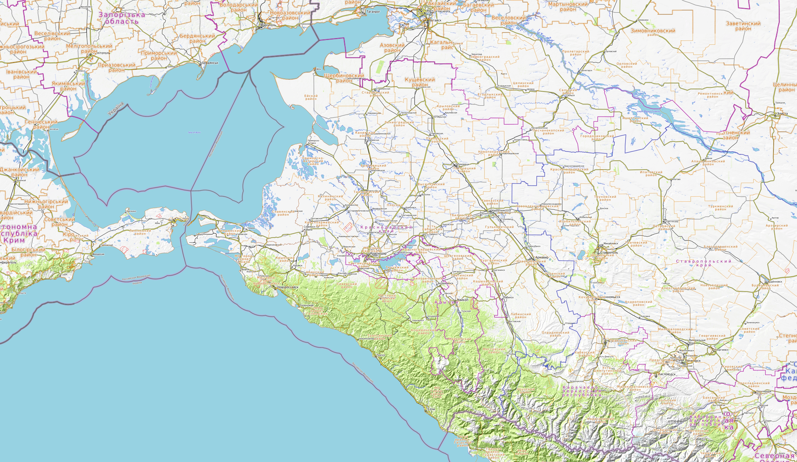
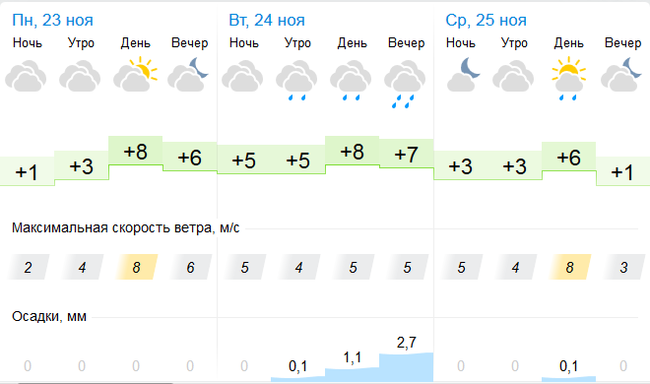
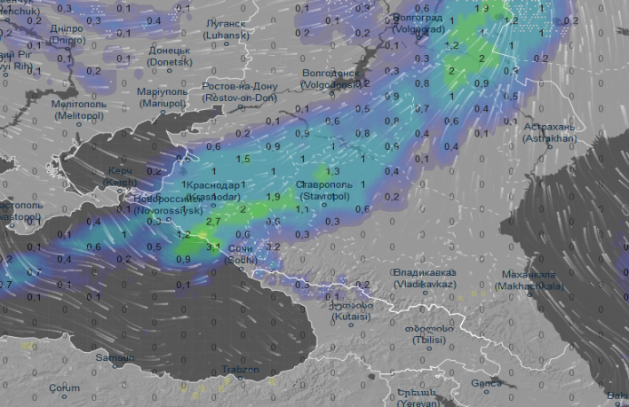
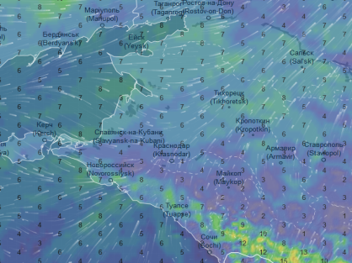
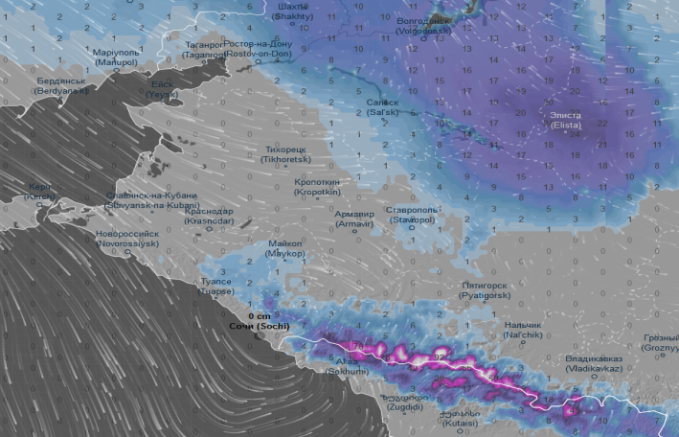
ОБСТАНОВКА НА ТЕРРИТОРИИ КРАСНОДАРСКОГО КРАЯ, СВЯЗАНАЯ С УХУДШЕНИЕМ ПОГОДНЫХ УСЛОВИЙ 24.11.2020г.
Прогноз выпадения осадков
г. Ейск
Кущевский р-он
Прогноз порывов ветра
г. Краснодар
г. Новороссийск
Прогноз снежного покрова
Существует вероятность возникновения аварий на объектах ТЭК и ЖКХ, увеличения количества техногенных пожаров, возникновения заторов на дорогах, увеличения случаев ДТП, ухудшения видимости, нарушения в работе всех видов транспорта, в том числе морских и воздушных судов, налипания мокрого снега на проводах и деревьях.
г. Сочи

Slide 3
ИНФОРМАЦИОННЫЕ МАТЕРИАЛЫ ПО ОСАДКАМ И ПОРЫВАМ ВЕТРА НА ТЕРРИТОРИИ
КРАСНОДАРСКОГО КРАЯ (РИСК НАРУШЕНИЯ ЭЛЕКТРОСНАБЖЕНИЯ НА 24.11.2020 г.)
Краснодарский край Прогноз по нарушению энергоснабжения
Районов, шт. | 44
Жилых домов, шт. | 1 344 225
Населения, чел. | 5 726 730
Щербиновский р-н
Кущевский р-н
10
13
10
13
Ейский р-н
720/9
Староминский р-н
2590/20
0
14
0
14
23721/68086
Крыловский р-н
14548/39090
1012/8
10
13
1867/24
15821/41799
684/8
31306/140838
Каневской р-н
Ленинградский р-н
12714/35918
Приморско-Ахтарский р-н
12
15
12
13
Павловский р-н
Белоглинский р-н
173/16
10
13
Новопокровский р-н
10
13
10
15
311/26
26246/63415
198/13
10
13
282/12
35795/105025
Тихорецкий р-н
367/18
Брюховецкий р-н
23895/67950
11483/15
11048/31303
14896/58334
10
15
Выселковский р-н
10
13
16402/45680
Калининский
р-н
20286/53759
10
14
628/12
10
1958/12
Кореновский р-н
33166/134951
Кавказский р-н
Славянский р-н
14
Тимашевский
р-н
10
15
312/15
10
13
10
15
961/17
10
15
23573/60237
Тбилисский р-н
296/14
Тюмрюкский р-н
316/34
18187/50795
2066/29
206/9
0
14
Темрюкский
30173/126188
Красноармейский р-н
26296/85541
Гулькевичский р-н
10
15
42126/131529
Динской р-н
10
14
32367/107665
Усть-Лабинский р-н
269/11
10
15
0
15
10
15
18041/49576
Новокубанский р-н
265/19
529/24
132/16
254/19
583/17
10
15
43427/120552
Крымский р-н
Краснодар
26373/101504
Анапский р-н
36832/104074
15
35898/109589
Курганинский
р-н
0
15
10
15
10
120/13
26659/82508
Абинский р-н
11
13
МО Армавир
396/12
741/19
10
296/20
Белореченский р-н
11
13
Успенский р-н
МО г.Новороссийск
15
155173/1716015
0
14
281/24
10
14
31334/156728
40544/132167
Северский р-н
Горячий Ключ
31027/106536
380/17
10
20
347/18
10
13
10
13
110/12
26176/206931
206/11
136/21
32511/94527
31027/106536
Лабинский р-н
47931/246266
МО г. Геленджик
280/5
463/9
10950/31701
Условные обозначения
11
17
33808/113333
15942/59493
10
15
- прогноз нарушения ЛЭП
487/10
Апшеронский р-н
282/19
Отрадненский р-н
- линии электропередач 110 кВт
15553/103523
Туапсинский р-н
10
15
11
16
10
14
260/75
39741/104430
158/12
- количество осадков в мм за 24 ч
Мостовский р-н
24438/64500
20
389/65
34143/100997
Мостовский
15
- порывы ветра
35496/125876
10
16
321/20
- протяженность ЛЭП/ТП (шт.)
279/14
Сочи
24752/71595
1599/10330
- кол-во домов /населения
12
15
Сочи
60%
- износ электроэнергетических систем
6357/19
- муниципальное образование
50362/497806
Славянский

Slide 4
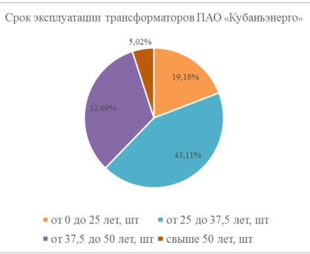
ОБСТАНОВКА НА ТЕРРИТОРИИ КРАСНОДАРСКОГО КРАЯ, СВЯЗАНАЯ С УХУДШЕНИЕМ ПОГОДНЫХ УСЛОВИЙ 24.11.2020г.
На текущий момент на объектах ТЭК на территории Краснодарского края
нарушений нет.
г. Краснодар
Возрастная структура (износ) трансформаторов в Краснодарском крае
г. Новороссийск
По Краснодарскому краю: переменная облачность. Ночью без существенных осадков, утром и днем в большинстве районов осадки преимущественно в виде дождя, утром в отдельных районах с мокрым снегом, снегом. Ветер южной четверти 4-9 м/с, на Азовском побережье 6-11 м/с. Температура воздуха ночью -2…+3°, на Азовском побережье +1…+6°, в юго-восточных предгорьях -2…-7°; днем +3…+8°.
На Черноморском побережье: переменная облачность. Ночью преимущественно без осадков, утром и днем местами дождь. Ветер южной четверти 6-11 м/с, местами порывы до 14 м/с. Температура воздуха ночью +2…+7°, днем +8…+13°.
г. Сочи

Slide 5
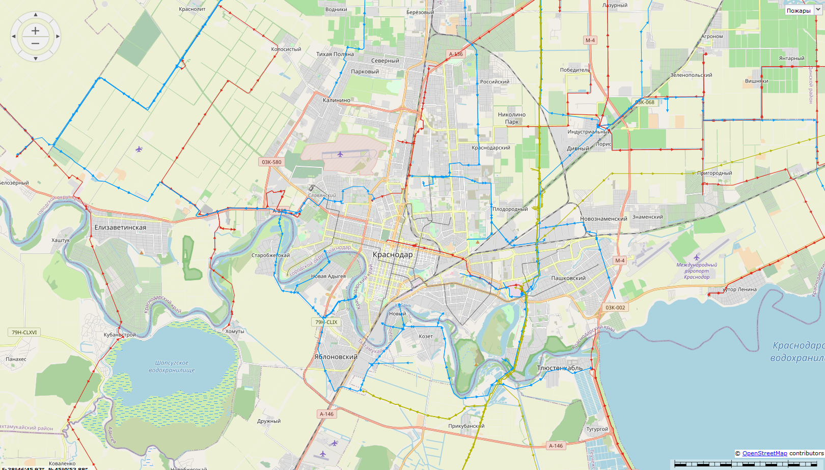
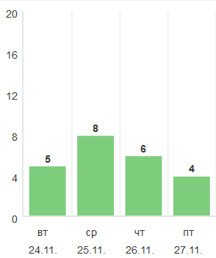
ОБСТАНОВКА НА ТЕРРИТОРИИ ГОРОДА КРАСНОДАРА, СВЯЗАНАЯ С УХУДШЕНИЕМ ПОГОДНЫХ УСЛОВИЙ 24.11.2020г.
Внешние условия, создающие риски нормальному функционированию объектов электроэнергетики в соответствии с прогнозом погоды на 24.11.2020г. в Краснодарском крае: налипание мокрого снега.
Порывы ветра в МО г. Краснодар, м/с
М4
А136
Высоковольтная линия электропередач
Существует вероятность возникновения аварий на объектах ТЭК и ЖКХ, порывы линий связи и электропередач, нарушения систем жизнеобеспечения населения.
Характеристика участка АД А-146:
Протяженность – 149,438 км.;
Техническая категория автомобильной дороги - I-Б; II;
Количество полос движения - 2-4;
Тип покрытий - асфальто-бетон;
Количество мостов (путепроводов) - 55 шт.
МО г. Краснодар
М4
В угрожаемую отключения зону попадают:
Населенных пунктов | 29
Количество жилых домов | 155 173
Количество населения, чел. | 1 716 015
СЗО | 558
ПОО | 25
Условные обозначения
Линии электропередач
А146
М4
Обозначение автодорог
А146

Slide 6
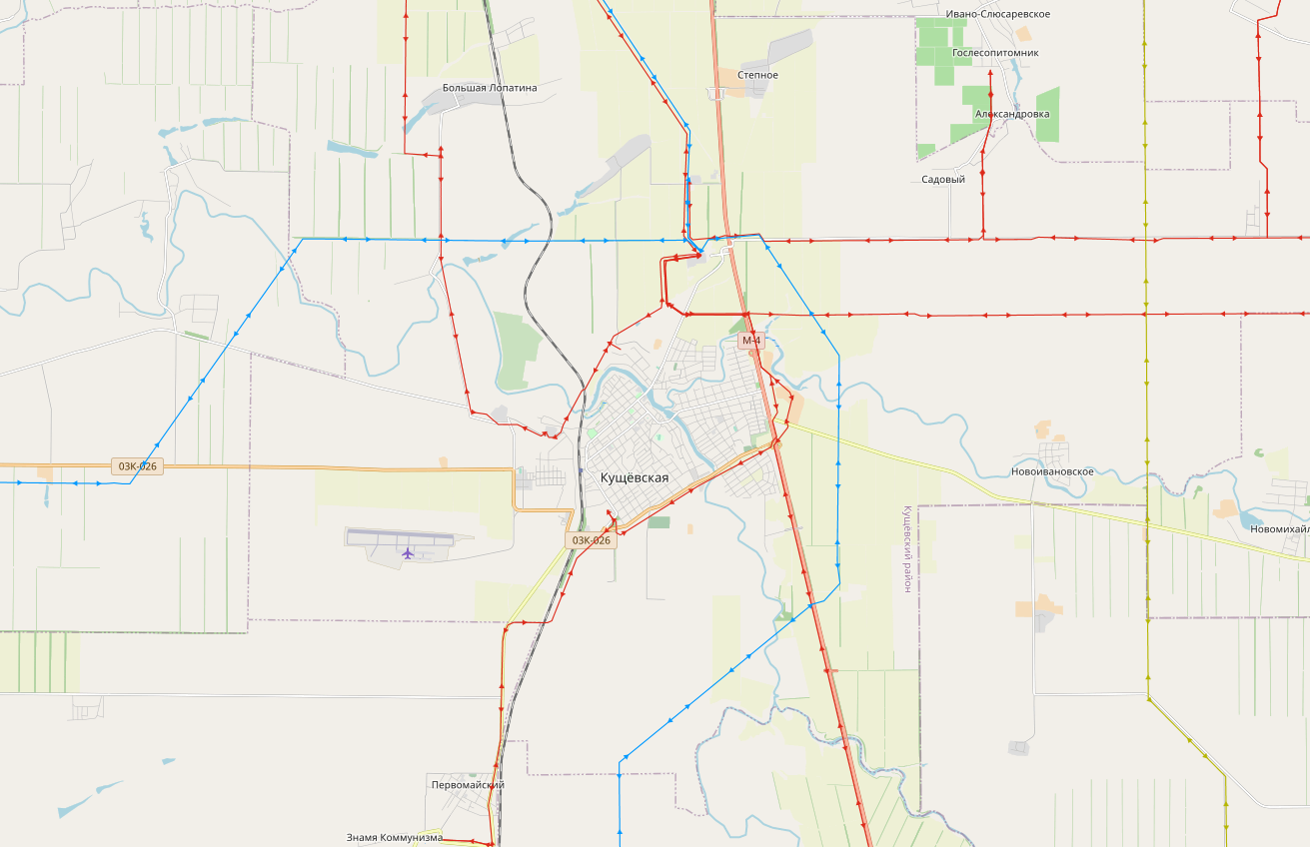
ОБСТАНОВКА НА ТЕРРИТОРИИ КУЩЕВСКОГО РАЙОНА, СВЯЗАНАЯ С УХУДШЕНИЕМ ПОГОДНЫХ УСЛОВИЙ 24.11.2020г.
Внешние условия, создающие риски нормальному функционированию объектов электроэнергетики в соответствии с прогнозом погоды на 24.11.2020г. в Краснодарском крае: налипание мокрого снега.
Порывы ветра в МО Кущевский район м/с
А136
Существует вероятность возникновения аварий на объектах ТЭК и ЖКХ, порывы линий связи и электропередач, нарушения систем жизнеобеспечения населения.
Высоковольтная линия электропередач
МО Кущевский район
М4
Условные обозначения
Линии электропередач
В угрожаемую отключения зону попадают:
Населенных пунктов | 74
Количество жилых домов | 23 721
Количество населения, чел. | 68 086
СЗО | 222
ПОО | 2
М4
Обозначение автодорог

Slide 7
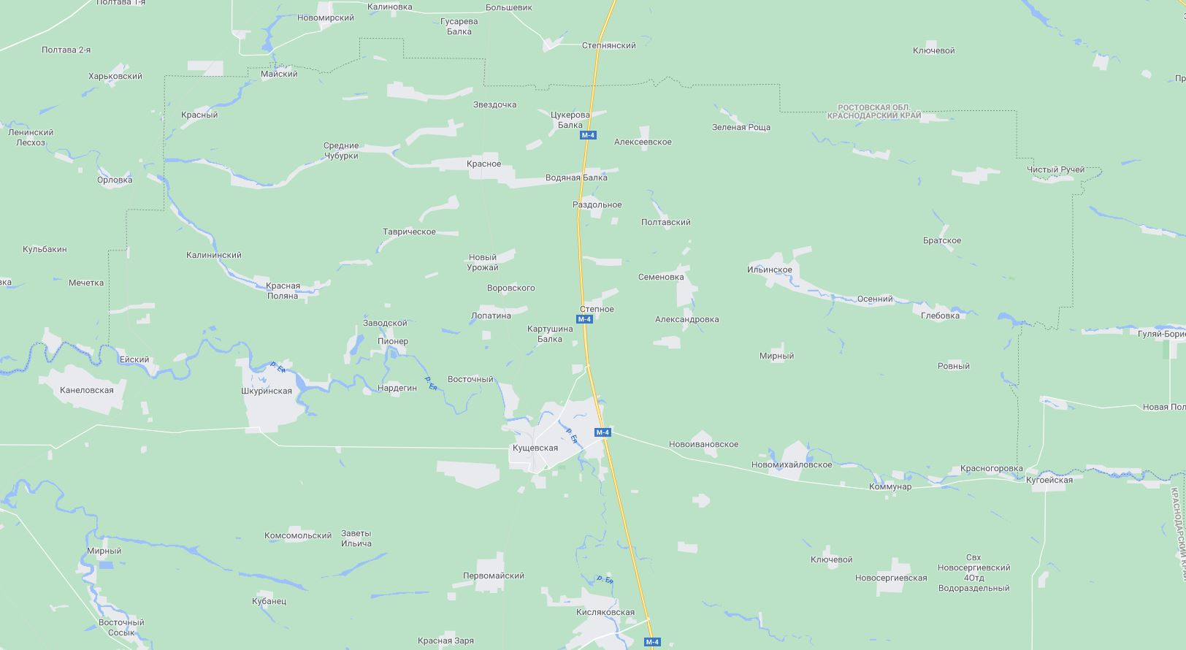
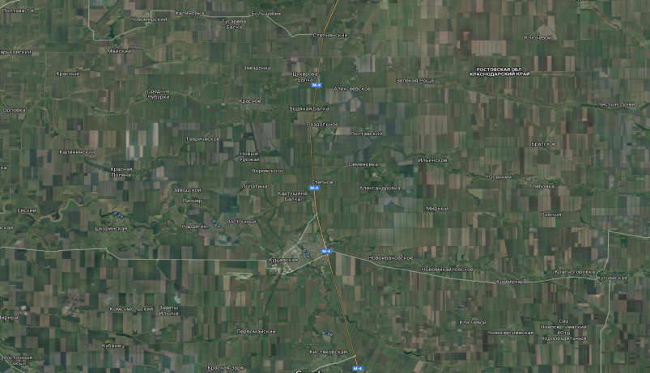
МЕТЕОБСТАНОВКА НА ОПАСНЫХ УЧАСТКАХ НА АВТОДОРОГЕ М4.
Прогноз порывов ветра 24.11.2020
М4
Аварийно-опасный участок
(ограниченная видимость, боковой ветер, налипание мокрого снега, гололедно-изморозевые отложения)
Трехмерная модель участка
Кущевская

Slide 8
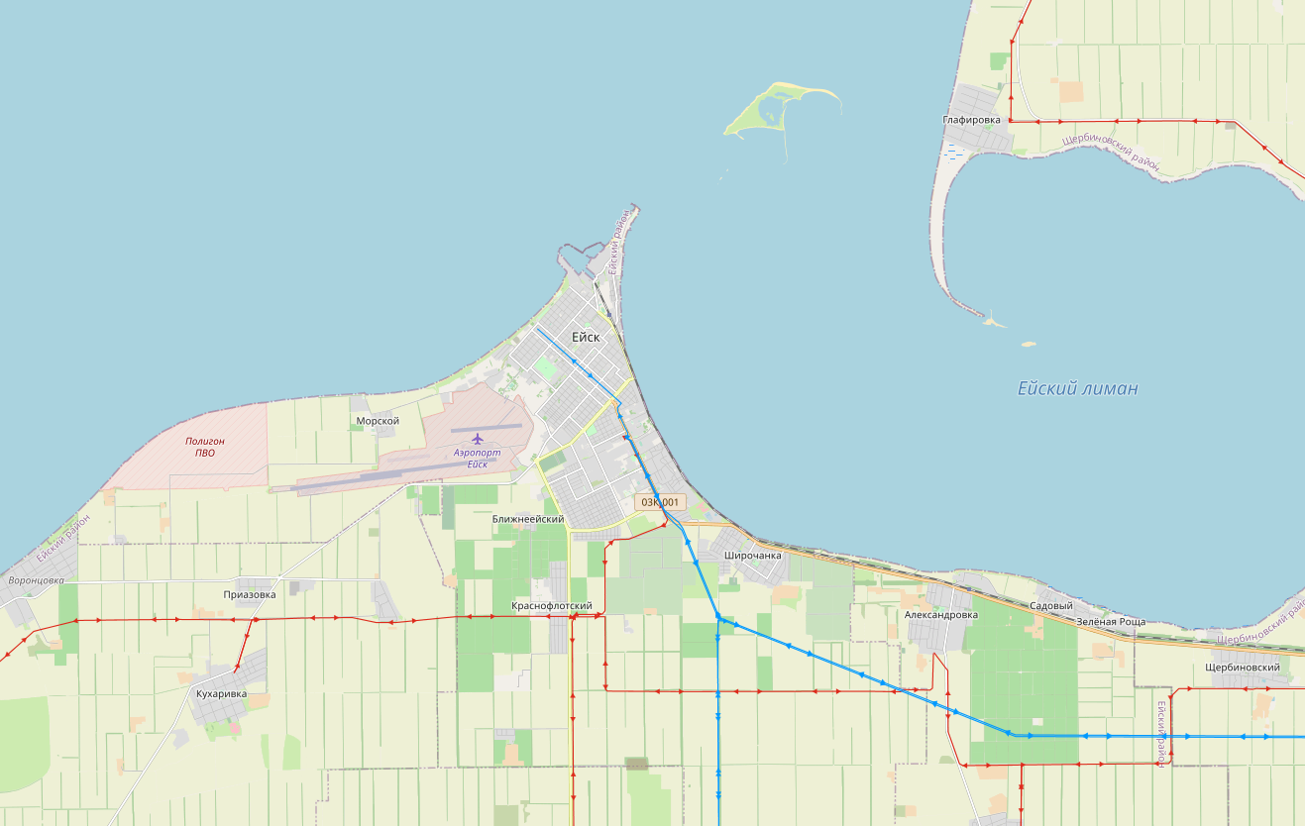
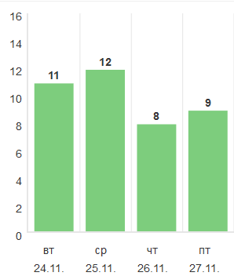
ОБСТАНОВКА НА ТЕРРИТОРИИ МО г. ЕЙСК, СВЯЗАНАЯ С УХУДШЕНИЕМ ПОГОДНЫХ УСЛОВИЙ 24.11.2020г.
Внешние условия, создающие риски нормальному функционированию объектов электроэнергетики в соответствии с прогнозом погоды на 24.11.2020г. в Краснодарском крае: налипание мокрого снега.
Порывы ветра в МО г. Ейск м/с
Существует вероятность возникновения аварий на объектах ТЭК и ЖКХ, порывы линий связи и электропередач, нарушения систем жизнеобеспечения населения.
МО г. Ейск
Высоковольтная линия электропередач
Р-250
Условные обозначения
Линии электропередач
В угрожаемую отключения зону попадают:
Населенных пунктов | 74
Количество жилых домов | 23 721
Количество населения, чел. | 68 086
СЗО | 222
ПОО | 2
М4
Обозначение автодорог

Slide 9
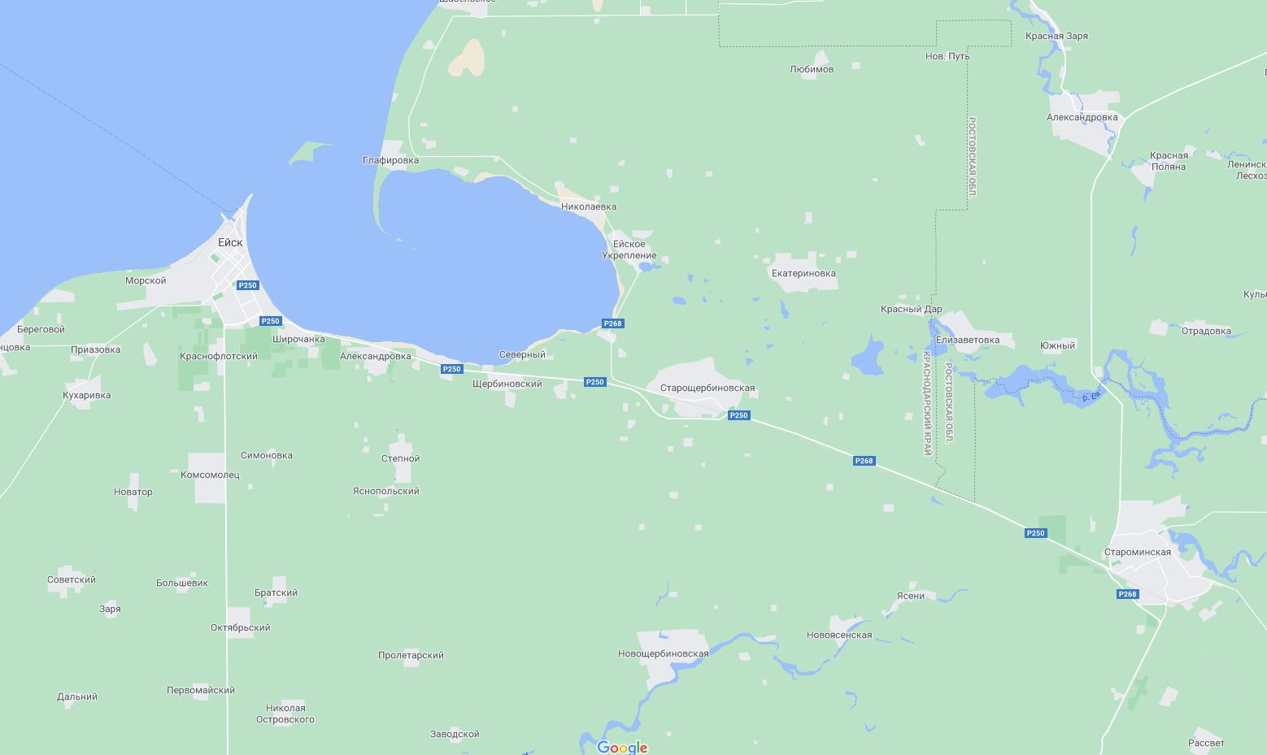
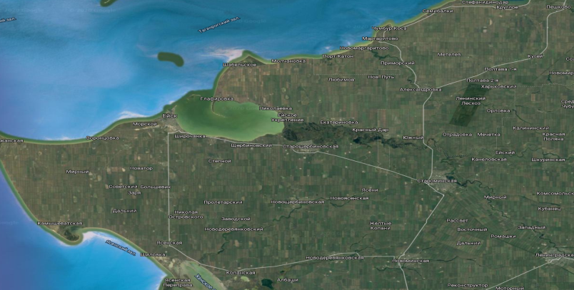
МЕТЕОБСТАНОВКА НА ОПАСНЫХ УЧАСТКАХ НА АВТОДОРОГЕ Р-250
Прогноз порывов ветра 23.11.2020
Ейск
Р-250
Трехмерная модель участка
Аварийно-опасный участок
(ограниченная видимость, боковой ветер, налипание мокрого снега, гололедно-изморозевые отложения)

Slide 10
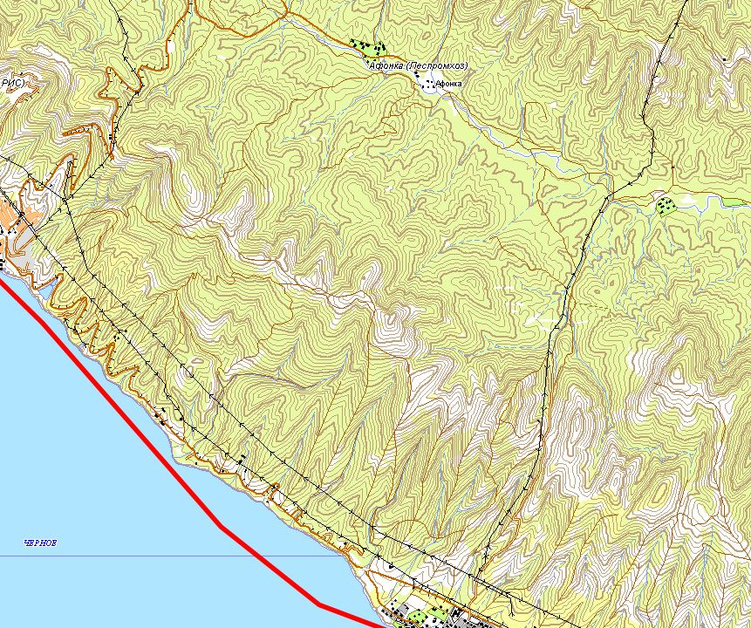
ИНФОРМАЦИОННЫЕ МАТЕРИАЛЫ ПО АВТОМОБИЛЬНОЙ ДОРОГЕ М-4
В КРАСНОДАРСКОМ КРАЕ (РИСК НАРУШЕНИЯ ТРАНСПОРТНОГО СООБЩЕНИЯ НА 24.11.2020г.)
Прогноз метеоявлений
Новороссийск
Трехмерная модель участка
Отрезанные н.п.: нет
отрезанный объект «Филиал
Краснодарского университета МВД РФ» 200чел.
Объездная дорога: нет
Аварийно-опасный участок
(риск образования гололедицы, боковой ветер М4 1514 км – 1537 км)
М4
Условные обозначения
Кабардинка
- пожарно-спасательные формирования
- социально-значимый объект
- больница
- МНИСС ГЛОНАС
- линии электропередач 110 кВт
- пожаровзрывоопасный объект
- порывы ветра

Slide 11
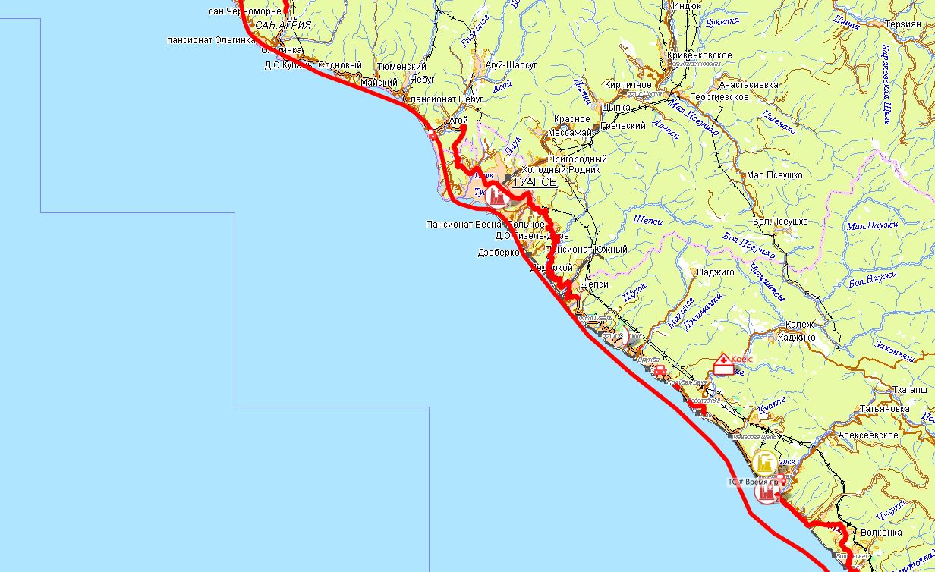
ИНФОРМАЦИОННЫЕ МАТЕРИАЛЫ ПО АВТОМОБИЛЬНОЙ ДОРОГЕ А-147
В КРАСНОДАРСКОМ КРАЕ (РИСК НАРУШЕНИЯ ТРАНСПОРТНОГО СООБЩЕНИЯ)
Прогноз метеоявлений
Аварийно-опасный участок
с 25 по 80 км боковой ветер)
Туапсе
А147
Трехмерная модель участка
Условные обозначения
- пожарно-спасательные формирования
- социально-значимый объект
- больница
- МНИСС ГЛОНАС
- линии электропередач 110 кВт
- пожаровзрывоопасный объект
- порывы ветра

Slide 12
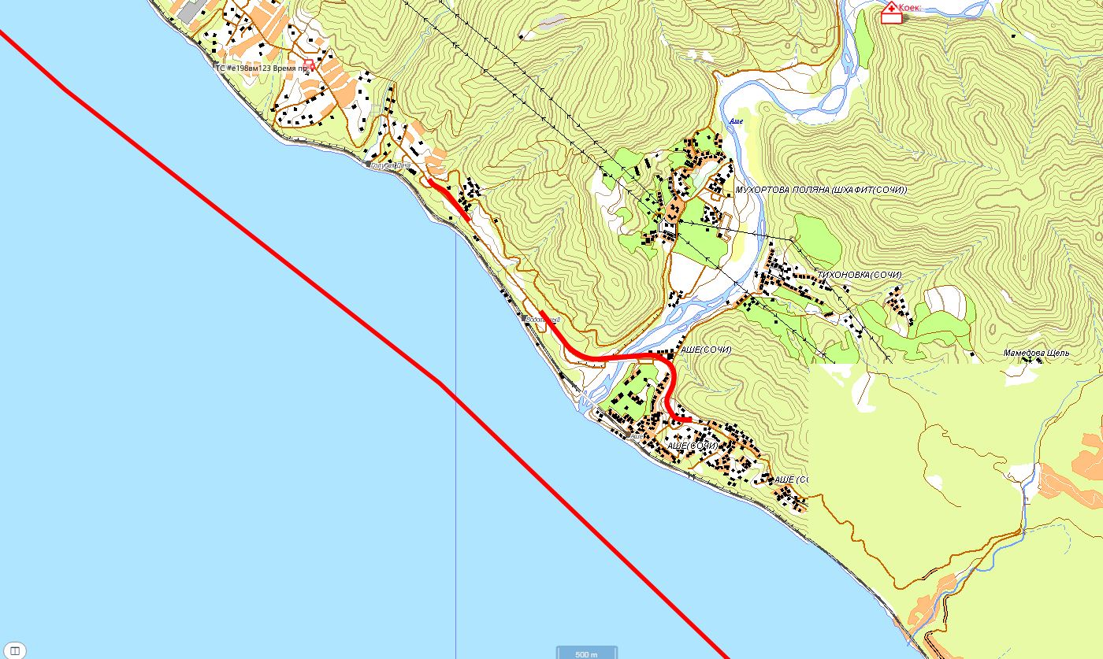
ИНФОРМАЦИОННЫЕ МАТЕРИАЛЫ ПО АВТОМОБИЛЬНОЙ ДОРОГЕ А-147
В МО СОЧИ КРАСНОДАРСКОМ КРАЕ (РИСК НАРУШЕНИЯ ТРАНСПОРТНОГО СООБЩЕНИЯ НА 24.11.2020)
Прогноз метеоявлений
Голубая дача
Аварийно-опасный участок
с 95 по 96 км (риск образования гололедицы, боковой ветер)
А147
Трехмерная модель участка
Аше
Условные обозначения
- пожарно-спасательные формирования
Аварийно-опасный участок
с 97 по 98 км (риск образования гололедицы, боковой ветер)
- социально-значимый объект
- больница
16:00 22.11.2020
Исп. ГУ ЦУКС МЧС по Краснодарскому краю А.В. Попов, тел. 3220-5505
Использовались АИУС РСЧС, Gismeteo, Google Earth
Масштаб 1:72 000
- МНИСС ГЛОНАС
- линии электропередач 110 кВт
- пожаровзрывоопасный объект
- порывы ветра

Slide 13
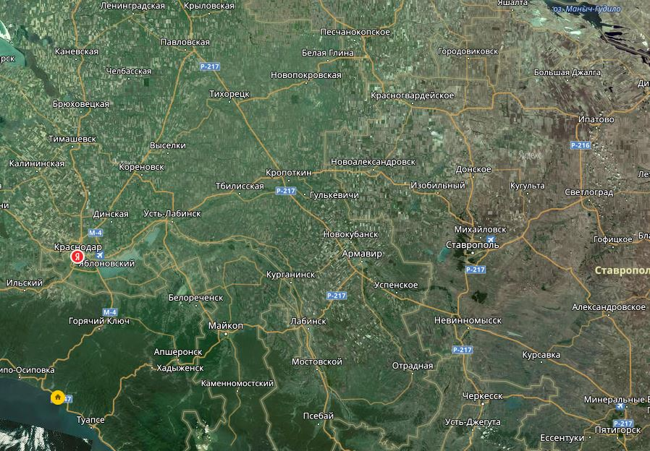
МЕТЕОБСТАНОВКА НА ОПАСНЫХ УЧАСТКАХ НА АВТОДОРОГЕ Р-217
Павловская
На основании среднемноголетних наблюдений на Р-217 определено 17 наиболее опасных участков:
Тихорецкий р-н - 23-39 км, 39-46 км, 46-73 км;
Кавказский р-н - 73-209 км;
Лабинский р-н - 58-88 км;
Гулькевичский р-н - 76-78 км, 100-101 км, 106-111 км;
Новокубанский р-н - 129-132 км, 133-138 км, 145-162 км, 183-190 км;
г. Армавир - 190-191 км, 191-192 км;
Мостовской р-н - 198-201 км, 201-204 км, 204-208 км.
Тихорецк
0,1
6-13
0…-1°
0
6-12
0…+3°
0
7-14
0…+3°
Р-217
Корпоткин
Гулькевичи
0
6-12
0…+1°
0
7-13
0…+1°
0
8-16
+1…+4°
Новокубанск
1,2
6-11
Армавир
+2…+5°
0,7
7-13
+2…+4°
Курганинск
Лабинск
0,6
6-12
+2…+5°
Мостовской
Условные обозначения
0,5
4-9
+2…+3°
20
- кол-во осадков в мм
0,7
4-9
+2…+3°
1
5-11
+2…+3°
20-23
- порывы ветра в м/с
4-9
- температура

Slide 14
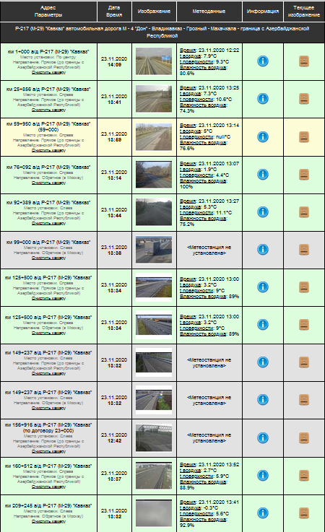
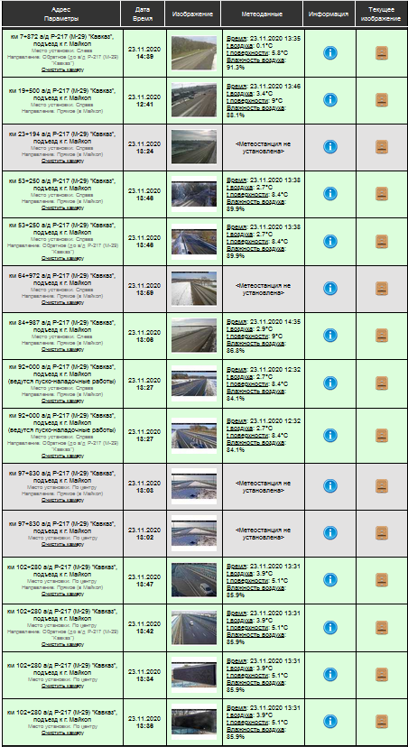
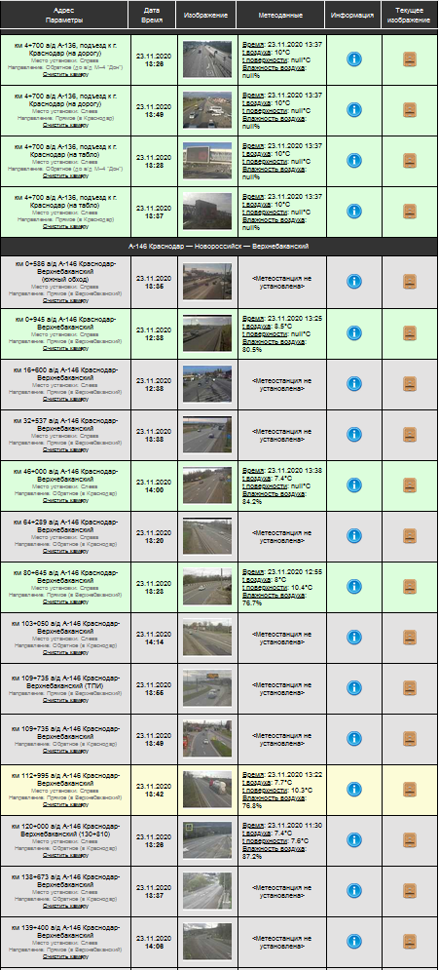
МОНИТОРИНГ ОБСТАНОВКИ НА ФАД КРАСНОДАРСКОГО КРАЯ
(ПК ЦУП РОСАВТОДОР)

Slide 15
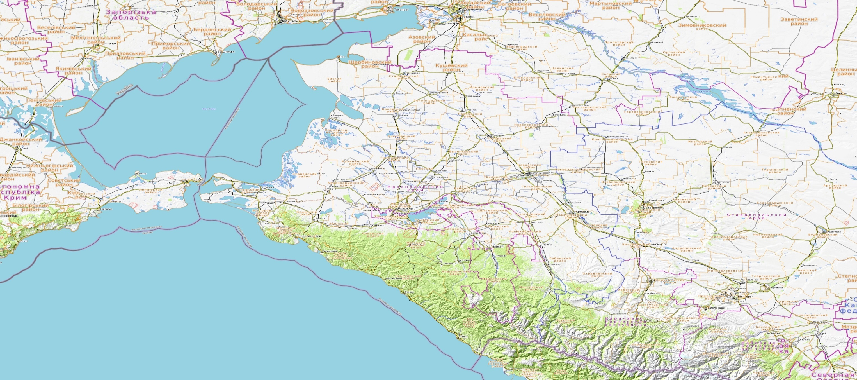
РЕКОМЕНДАЦИИ ПО ПРОВЕДЕНИЮ ПРЕВЕНТИВНЫХ МЕРОПРИЯТИЙ
Комплекс превентивных мероприятий
Довести прогноз до глав городских и сельских поселений, руководителей туристических групп, руководителей санаторно-курортных комплексов, руководителей баз и зон отдыха, руководителей предприятий, организаций, аварийно-спасательных формирований;
2. Осуществлять контроль за данными, поступающих с гидропостов, на реках и водоемах прогнозируемой территории, усилить контроль за водными объектами и гидротехническими сооружениями (дамбы обвалования, мосты);
3. Поддерживать в постоянной готовности системы оповещения населения, при необходимости провести оповещение населения о возможном возникновении ЧС и происшествий;
4. Проверить готовность специальной техники, аварийно-спасательных и аварийно-восстановительных бригад муниципального звена территориальной подсистемы РСЧС в случае реагирования на возможные чрезвычайные ситуации (происшествия);
5. Исключить или ограничить возможности поражения от вторичных факторов (отключение электросетей, централизованной подачи газа и др.);
6. Закрепить оборудование и технику;
7. Организовать подготовительные работы по проведению эвакуации людей и материальных ценностей, при необходимости провести заблаговременную эвакуацию;
8. Другие мероприятия с учетом особенностей территории, прогнозной информации и складывающейся оперативной обстановки.
Щербиновский
Кущевский
Ейский
Староминский
Крыловский
Ленинградский
Каневский
Павловский
Новопокровский
Приморско-Ахтарский
Брюховецкий
Тихорецкий
Белоглинский
Калининский
Тимашевский
Выселковский
Славянский
Кореновский
Кавказский
Красноармейский
Тбилисский
Темрюкский
Динской
Усть-Лабинский
Гулькевичский
Новокубанский
МО г. Анапа
Крымский
МО г. Краснодар
Курганинский
МО г. Армавир
МО г. Новороссийск
Абинский
Успенский
Северский
Белореченский
МО г. Горячий Ключ
МО г. Геленджик
Апшеронский
Лабинский
Туапсинский
Отрадненский
Мостовский
МО г. Сочи

